Slide 1
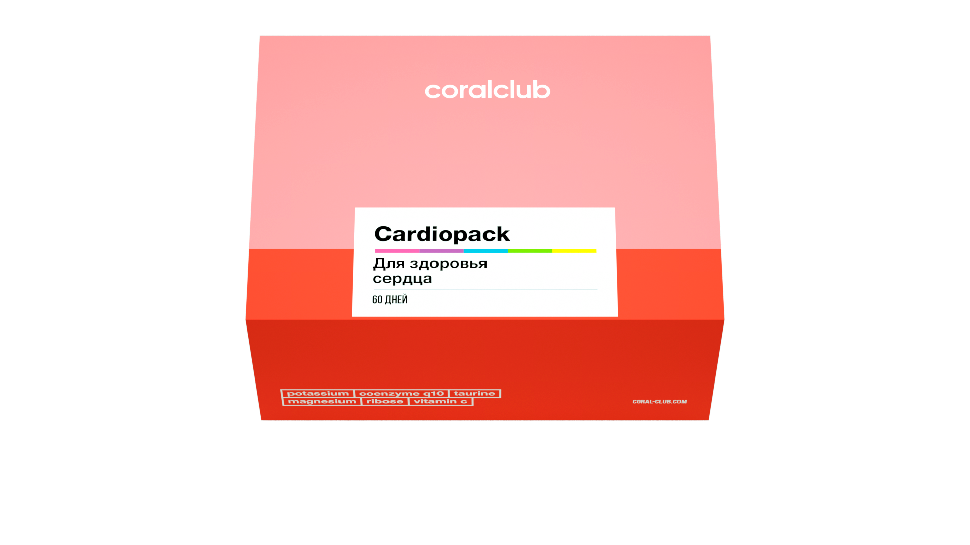
C-Pack
Herz-Gesundheits-Kit
C-Pack
Für ein gesundes Herz
60 Tage

Slide 2
Das Herz-kreislauf System
Herz
Das Herz-Kreislauf-System umfasst
das Herz und alle Gefäße, durch WELCHE
die BlutVERSORGUNG DER Organe
und DES KörperGewebe geWährleistet wird.
Gefäße
Durchblutung — geschlossener Blutkreislauf
Notes:
Sprechen wir mal über das Herz. Das Herz ist das einzige Organ, das bereits lange vor der Geburt eines Menschen zu arbeiten beginnt. Es beginnt vier Wochen nach der Empfängnis zu schlagen und hört erst nach dem Tod auf. Wir weisen ihm viele romantische Beinamen zu: „Er hat ein goldenes Herz", „man bedankt sich von ganzem Herzen", „mit dem Herzen sehen“, „wem das Herz hüpft, dem ist kein Weg zu weit“. Und wenn Sie verliebt sind - der Herzschlag beschleunigt sich, wenn Sie Angst haben - "friert" es tatsächlich ein. Aber nicht nur das Herz hängt von uns ab, wir hängen auch von ihm ab. Wie gut wir uns um die Gesundheit des Herzens kümmern, wirkt sich auf unsere Lebensqualität und -Quantität aus.

Slide 3
Das Herz Muss Täglich schwere
BeanspruchungEN bewältingen
Das Herz pumpt
7-10
Tonnen Blut täglich
Das herz schlägt ca.
100 000
Mal am Tag
Produziert so viel Energie
Wie ein LKW
Für eine Fahrt von
32 км
BRAUCHEN WÜRDE
Versorgt mit Nährstoffen
ca. 75 Billionen
KörperZellen
Notes:
Das Herz eines Erwachsenen erfüllt ungefähr folgende Aufgaben:
72 Schläge pro Minute;
100 Tausend Schläge - pro Tag;
36,5 Millionen Schläge pro Jahr;
2,5 Milliarden Schläge - im Laufe eines Lebens.
Das Herz versorgt fast alle 75 Billionen Zellen im Körper mit Nährstoffen. Für ein Leben von mittlerer Dauer pumpt das Herz etwa 5,7 Millionen Liter Blut. Dies reicht aus, um 200 Tanklastzüge zu füllen.

Slide 4
Unerwünschte Faktoren, WELCHE die
Herzfunktionalität beeinflussen:
Erhöhter Blutdruck
Rauchen
Unausgewogene Ernährung & Übergewicht
Bewegungsmangel
Wasserhaushaltstörungen
Stress und psycho-emotionale
Belastung
Diabetes Mellitus
Genetisch bedingte Abweichungen oder
Erkrankungen
Umweltverschmutzung
Alter (Senkung der Regenerationsfähigkeit)
Notes:
Die einwandfreie Arbeit des Herzens wird durch negative Faktoren wie schlechte Ökologie, zu viel Stress und Vererbung weitgehend eingeschränkt. Darüber hinaus sind Männer einem höheren Risiko für Herz-Kreislauf-Erkrankungen ausgesetzt. Im Laufe der Jahre steigt das Risiko für Herz-Kreislauf-Erkrankungen aufgrund der Abnutzung des Myokards (Herzmuskels), der Vasodilatation und der Schädigung ihrer Cholesterin-Plaques.

Slide 5
Abnutzung des Herzmuskels
Schäden an den Wänden von Arterien und Blutgefäßen
Konstante
Belastung
Blutgerinnsel
Bluthochdruck
+
=
Negative
Faktoren
Gefahr der IschämiE-Herzkrankheit
Herzinfarkt
Schlaganfall
Notes:
Jede dieser Folgen (Bluthochdruck oder Blutgerinnsel) birgt das Risiko einer echten Herz-Kreislauf-Erkrankung:
Bluthochdruck bzw. Hypertonie führt zu Gefäßschäden,
Angina pectoris - eine vorübergehende Abnahme der Durchblutung des Herzmuskels infolge von
Stress oder körperliche Anstrengung
Myokardinfarkt - Absterben des Herzmuskels (Verstopfung von Arterien, verursacht durch einen Thrombus)
Schlaganfall, Herzrhythmusstörungen - führen zur Entwicklung von Herzinsuffizienz, erhöhen das Risiko für einen ischämischen Schlaganfall.

Slide 6
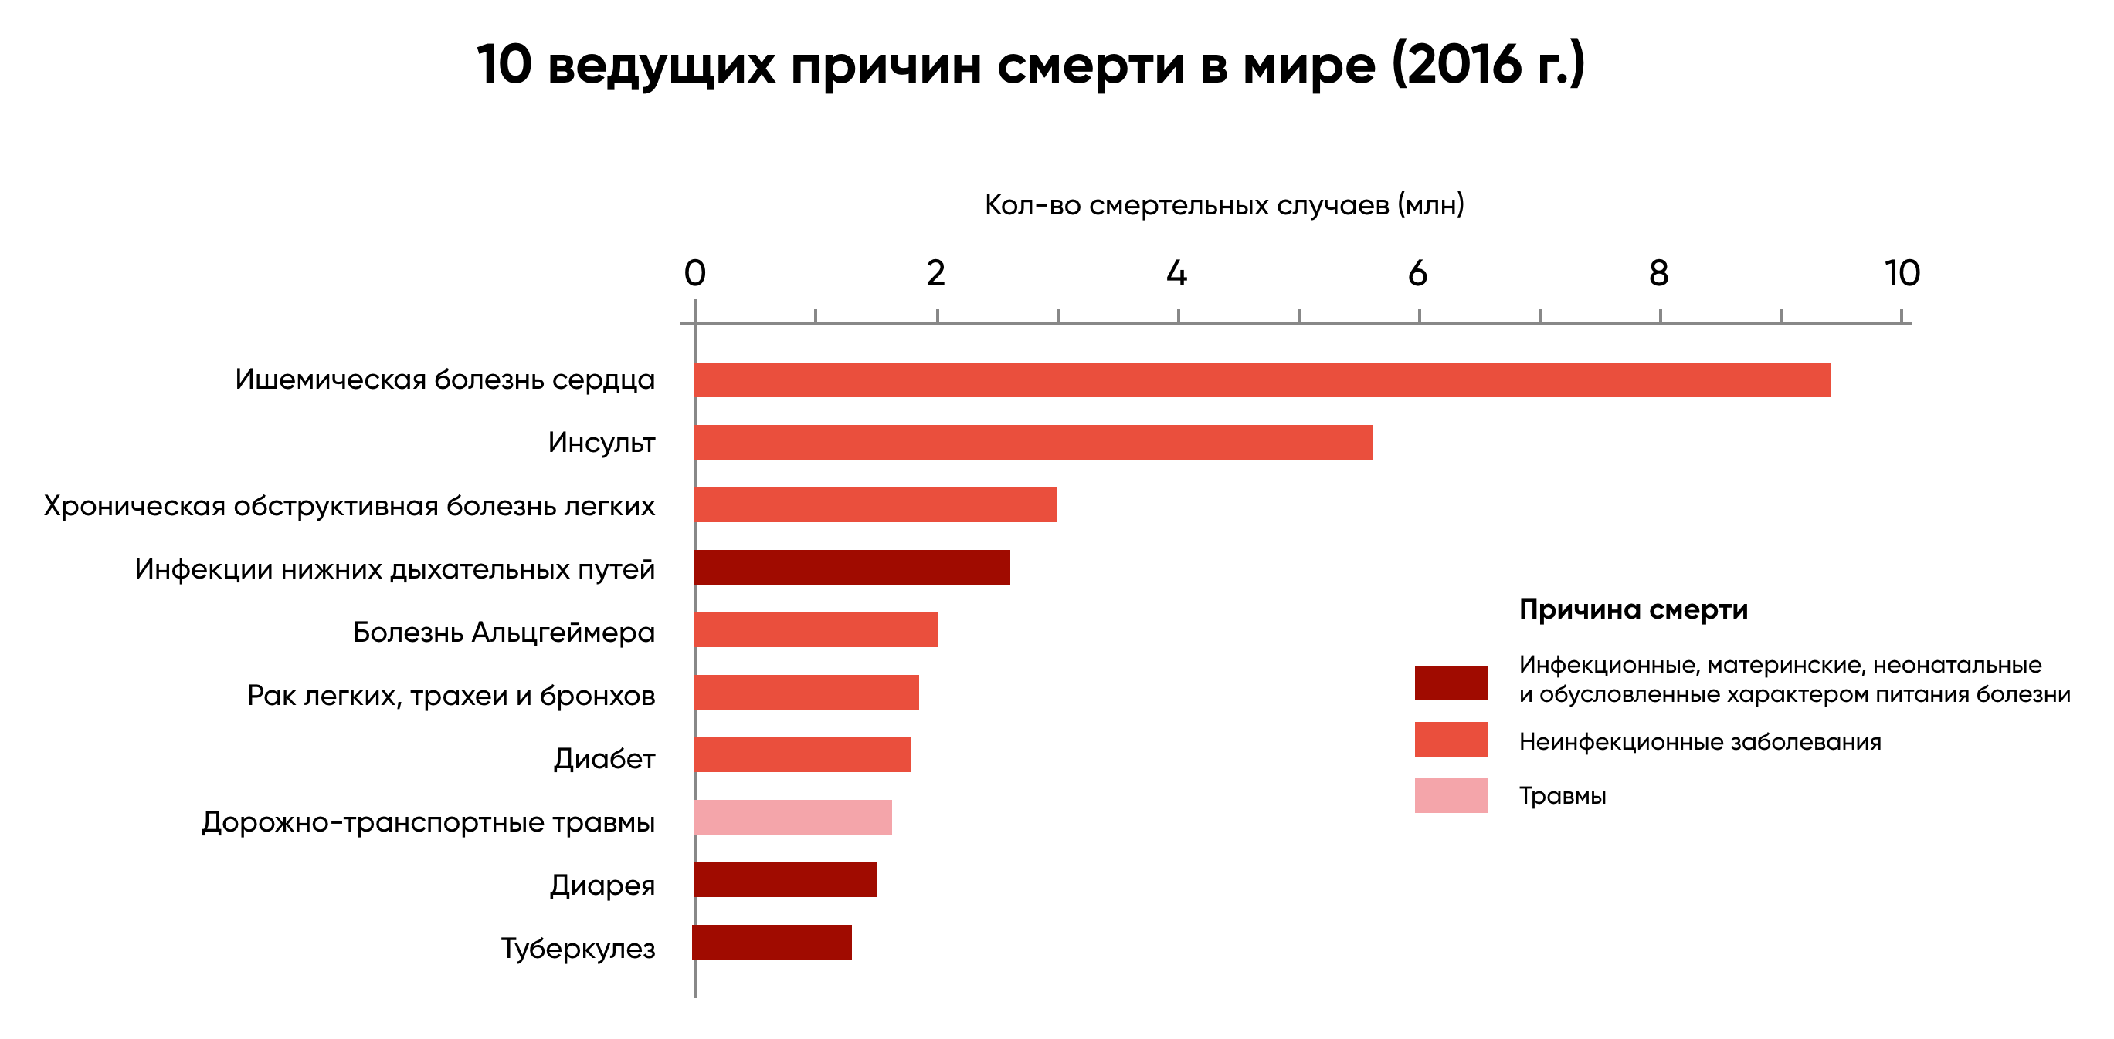
Unseres Herz braucht pflege
Erkrankungen des Herz-Kreislauf-Systems - die weltweit häufigste Todesursache
10 weltweit führende Todesursachen (2016)
Die Häufigkeit der Todesfälle (Millionen)
Chronische ischämische Herzkrankheit
Schlaganfall
Chronische obstruktive Lungenerkrankung
Infektionskrankheiten der unteren Atemwege
Todesursachen
Alzheimer
Lungen- und Bronchialkrebs
Infektionsbedingte und angeborene Krankheiten; nicht vererbte
Krankheiten
Diabetes
Nicht infektionsbedingte Krankheiten, sondern durch die Lebensweise hervorgerufene Krankheiten
Verkehrsunfälle
Verletzungen
Durchfallerkrankungen
Tuberkulose
*laut WHO Statistik
*По данным ВОЗ
Notes:
Die meisten Menschen leben nach dem Motto - die Krankheit sei irgendwo weit weg. Herz-Kreislauf-Erkrankungen haben selbst die Onkologie bei weitem überholt und stehen seit vielen Jahren an der Spitze der weltweiten Statistik für Todesursachen.
Wenn man nach der Häufigkeit von Herz-Kreislauf-Erkrankungen gehen würde, dann kann man dieses Ausmaß mit einer Epidemie vergleichen. Das Traurigste an der Sache ist: diese Krankheiten, die früher nur für ältere Menschen und Menschen mit Pathologien ein Risikofaktor waren, jetzt „jünger“ wurden und die Eintrittsschwelle um fast 20 Jahre verschoben ist!

Slide 7
Für das ordnungsgemäße Funktionieren
des Herz-Kreislauf-Systems ist
folgendes notwendig:
behalten sie den Wasser-
und Hährstoffhaushalt
im Auge
Bleiben sie in Bewegung,
Ändern sie ihre Lebensweise,
Sport treiben
schlechte Gewohnheiten
aufgeben
Lernen sie Stress abzubauen
und emotional
ausgeglichen zu sein
Schützen Sie ihr Herz
Mit nützlichen Nährstoffen
Notes:
Leider ist es einfach unmöglich, das Herz vom Alltagsstress und dem Einfluss negativer Faktoren wie der Ökologie zu befreien. Genauso wie es unmöglich ist, die nötige Menge an Nährstoffen nur aus der Nahrung zu bekommen. Dies ist wiederum auf die Ökologie zurückzuführen und die Qualität der Produkte bei denen immer weniger Nützliches zu finden ist, sinkt. Außerdem werden einige der Nährstoffe nicht absorbiert, andere werden auf dem Weg zu den Zellen zerstört. All dies erklärt die Notwendigkeit einer zusätzlichen Anreicherung der Ernährung mit Nährstoffen, die für das Herz nützlich sind.

Slide 8
Die Komponenten für die gesundheit
des herzens:
Kalium
wird für die Gesundheit und die
positive Energiebilanz des
Herzens benötigt
Taurin
normalisiert den Blutdruck und
den Herzrhythmus
Coenzym Q10
stärkt den Herzmuskel
Magnesium
reduziert das Risiko eines
Herzinfarkts und Schlaganfalls
Notes:
Die Nähstoffe zur Aufrechterhaltung der Gesundheit des Herzens lassen sich an dem folgenden Beispiel erklären. Stellen sie sich vor Sie würden fürsorglich den schweren Karren vom Pferd entfernen und ihm so das Laufen erleichtern: über 65 Jahre zieht sich das Herz 2,5 Milliarden Mal zusammen, stellen Sie sich weiter vor, wie viel Energie dafür benötigt wird und wie viel Verschleiß dem Herzmuskel geschieht. Mit Hilfe von Kalium und Coenzym gelangt zusätzliche Energie (Kräfte für die Funktionalität des Hauptmuskels, des Myokards) in das Herz. Taurin ist die Zügel, hoher Blutdruck sinkt, niedriger Blutdruck erhöht sich und verhindert, dass der Herzrhythmus den normalen Bereich überschreitet. Magnesium verbessert die Durchblutung der Herzkranzgefäße und reduziert den Stress, der die häufigste Ursache für Herzinfarkte und Schlaganfälle ist.

Slide 9
Alles was das Herz
braucht - in einer Box
Die Experten von Coral Club haben ein Set für die Gesundheit des Herzens entwickelt, das auf alle Nährstoffbedürfnissen des Herz-Kreislauf-Systems zugeschnitten ist.
Die Zusammensetzung der Komponenten hat eine starke synergetische Wirkung um den maximalen Effekt zu bieten:
wirkt stärkend für den Herzmuskel
versorgt die Herzzellen mit zusätzlicher Energie,
gewährleistet den gesunden Herzrhytmus
C-Pack
Für ein gesundes Herz
60 Tage
Notes:
Dieses Kit wirkt nicht nur heilend auf das Herz, sondern auch auf das gesamte Herz-Kreislauf-System, senkt den Cholesterinspiegel und beugt Herzerkrankungen wirksam vor.

Slide 10
Synergie der Komponenten
Taurin + Coenzym Q10
um das Herz mit Energie zu versorgen
Kalzium + Magnesium
um einen normalen Herzrhytmus aufrechtzuerhalten
Kalzium + Magnesium + taurin + Q10
um die gesunde Herzfunktionalität optimal zu unterstützen
Notes:
Darüber hinaus ist für eine ordnungsgemäße Kompatibilität und Synergie der Komponenten folgendes wichtig:

Slide 11
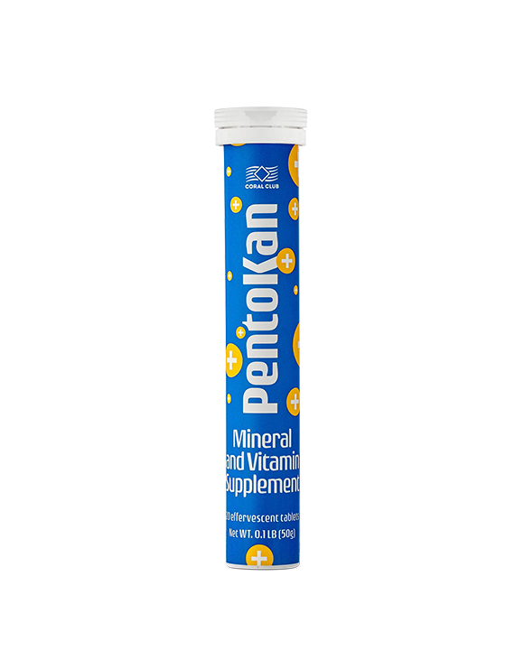
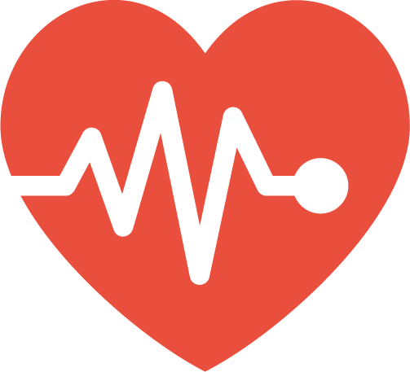
Pentokan —
zelluläre Energie
unterstützt die Leistung des Herzmuskels;
reguliert den Wasser-Salz-Haushalt;
hilft bei der Stabilisierung des Herzrhytmus.
Produktionsformat (in Form von Brausetabletten)
erhöht die Bioverfügbarkeit von Kalium
Zusammensetzung 1 Tablette:
Kalium ……………… 420 mg
Vitamin C …………… 100 mg
Ribose ………………… 20 mg
Notes:
Pentokan aktiviert die Kalium-Natrium-Pumpe und versorgt einen Kardiomyozyten (eine Struktureinheit des Herzens) mit allem, was für seine qualitative Arbeit erforderlich ist. Kalium - ein Elektrolyt, der für das Leiten von Nervenimpulsen erforderlich ist. Außerdem wird die Ausdauer des Muskels erhöht (und das Herz ist ein Muskelorgan) und hilft, den inneren Säure-Base-Haushalt zu normalisieren.

Slide 12
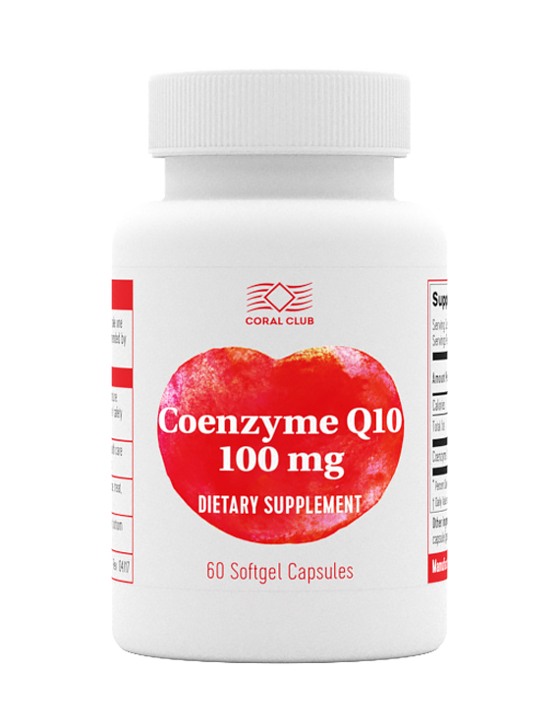
Coenzym Q10 —
Schützt das Herz
Vor dem Altern
verbessert die Energie und den Stoffwechsel im Myokard;
verlangsamt den Alterungsprozess von Zellen;
besonders nützlich bei erhöhter körperlichen Belastung
und im hohen Alter aufgrund der niedrigen Synthese
des körpereigenen Ubichinons (Coenzyms Q10)
Zusammensetzung 1 Kapsel:
Coenzym Q10 (Ubichinon) ………… 100 mg
Notes:
Das Coenzym Q10 (Ubichinon) ist ein Bestandteil der Mitochondrien, die in den Zellen sind und etwa 95% der gesamten Energie im Körper produzieren, was vor allem für die Arbeit des Herzens wichtig ist. Q10 hilft bei der Neutralisierung der negativen Auswirkungen von oxidativem Stress, der durch schlechte Gewohnheiten, körperliche und emotionale Überlastung verursacht wird. Die körpereigene Coenzymproduktion beginnt nach 25 Jahren zu sinken.

Slide 13
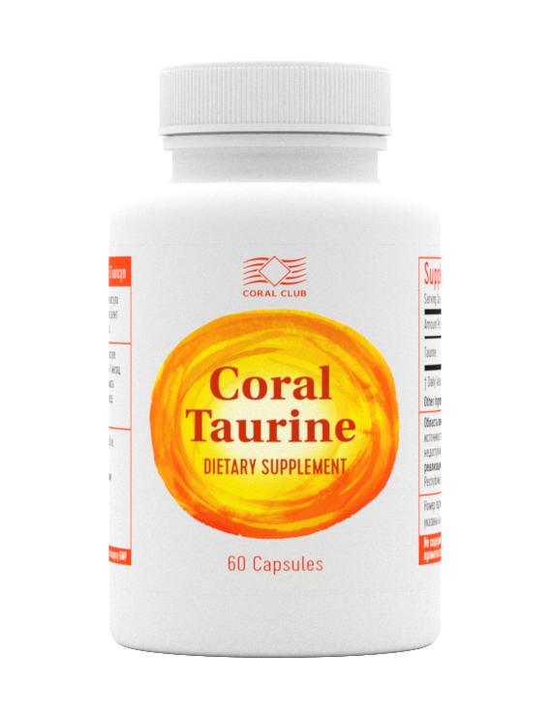
Coral Taurin —
Rhythmus- und Druckpuffer
reguliert den Mineralstoffwechsel im Myokard;
verbessert die Blutversorgung des Herzmuskels;
hilft bei der Senkung des Cholesterinpegels;
gewährleistet den normalen Herzrhytmus
Zusammensetzung 1 Kapsel:
Taurin ………… 600 mg
Notes:
Die Studien der russischen und amerikanischen Wissenschaftler haben die Schlüsselrolle von Taurin bei der Behandlung und Vorbeugung einer Reihe von Herz-Kreislauf-Erkrankungen nachgewiesen. Taurin kommt hauptsächlich in den Lebensmitteln wie Fleisch und Meeresfrüchten vor (weshalb auch Veganer und Vegetarier es so unbedingt brauchen), aber dies reicht oftmals nicht aus, insbesondere bei Herz-Kreislauf-Erkrankungen. Daher ist es notwendig, Taurin zusätzlich in Form von Nahrungsergänzungsmitteln einzunehmen.

Slide 14
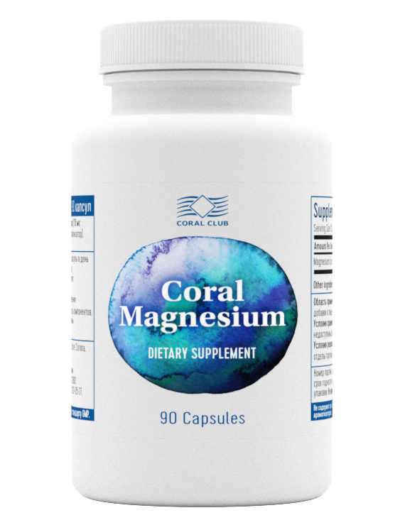
Coral Magnesium –
Antistress
reguliert den Muskeltonus und die Herzfrequenz,
hat beruhigende Wirkung auf das Nervensystem
wirkt beruhigend auf das Nervensystem;
verbessert die koronare Durchblutung;
verhindert die Bildung von Cholesteringerinnseln
an den Wänden von Blutgefäßen.
Bessere biologische Verfügbarkeit Magnesiumsalze
(Bisglycinat und Taurat) als Bestandteil des Produkts.
Zusammensetzung 1 Kapsel:
Magnesium (Taurat) ….…………. 75 mg
Magnesium (Bisglycinat) …….… 75 mg
Notes:
Folgendes Mineral wird als das wichtigste für das Herz bezeichnet. Magnesium steuert die normale Funktion der Herzzellen und den Herzzyklus. Aufgrund seiner Fähigkeit zur Muskelentspannung normalisiert Magnesium den Blutdruck. Wissenschaftliche Studien haben gezeigt, dass ein geringer Magnesiummangel zu Herzerkrankungen und ein signifikanter Mangel zu Herzinfarkten führen kann.

Slide 15
C-Pack zusammengefasst:
Die Quelle
Der zusätzlichen
Energie für das Herz
Der BlutDruck
und der herzRhythmus
Unter der kontrolle
Senkt das Risiko
Von Herz-Kreislauf
erKrankungen
Notes:
In der Geschichte der Menschheit sind mehr Menschen an Herzkrankheiten verstorben als an allen Kriegen zusammengenommen. Behalten Sie die Gesundheit des Herzens unter Kontrolle und das C-PACK hilft Ihnen dabei!

Slide 16
Die Coral Club Pack-Lösungen bieten:
Synergie
Die verstärkende
Zusammenwirkung der
Komponenten
Einfachheit
Praktische Verpackung und
Einfachheit in der Dosierung
und Anwendung
Preisvorteil
Produkte werden in
einem Pack zum
attraktiven Preis angeboten
Notes:
Das Herz ist ein Organ, das viele Aufgaben ausführt. Um seine Gesundheit zu erhalten, ist ein umfassender Ansatz erforderlich. Und wer nicht ausreichend informiert ist, muss nicht mehr nach vielen Informationen suchen und einzelne Nahrungsergänzungsmittel zusammenstellen. Die Produkte in unserem C-Pack werden unter Berücksichtigung aller Eigenschaften der Komponenten und ihrer Kompatibilität miteinander kombiniert. In dem Pack finden Sie eine übersichtliche Anleitung für 60 Tage. Auch der Preis ist einer der Schlüsselfaktoren für die Auswahl. Die Kosten für die Produkte in einem Pack sind günstiger als für den separat gekauften Produkte.

Slide 17
С-pack
BONUS PUNKTE
CLUB PREIS
REGULÄRER PREIS
57
C-Pack
Für ein gesundes Herz
82,61 EUR.
60 Tage
103,26 EUR
Notes:
Dieser Pack wirkt nicht nur heilend auf das Herz, sondern auch auf das gesamte Herz-Kreislauf-System sein, senkt den Cholesterinspiegel und beugt Herzerkrankungen wirksam vor.

Slide 18
VOn GANZEm HERZEN,

